Slide 1

영상콘텐츠 제작
<웹 프로그래밍>
웹 프로그래밍 기반 영상 콘텐츠의 활용
전 민 호
010-8454-3004 / j1004me@naver.com

Slide 2
학습 목표
자바스크립트 언어를 이해하고 사용할 수 있는 능력 배양
자바스크립트가 웹 개발에서 중요한 이유를 이해한다.
자바스크립트 언어의 특징을 이해한다.
코딩할 때의 주의점을 알 수 있다.
자바스크립트의 데이터 유형을 알 수 있다.
데이터 유형에 따라 적절한 연산자를 사용할 수 있다.

Slide 3
HTML과 자바스크립트
라이브스크립트 (넷스케이프) → 자바스크립트 (썬 마이크로시스템즈)
웹 페이지 안에서 HTML 태그와 함께 사용된다.
지금까지는 클라이언트(사용자 컴퓨터의 브라우저) 화면을 제어하는 데 주로 사용
HTML5의 API에서는 자바스크립트가 핵심
HTML5 API
웹 프로그래밍의 중요한 기능들을 라이브러리처럼 묶어 놓은 것
API를 이용해서 모바일 애플리케이션을 만들 수 있다.
자바스크립트는 대부분의 웹 브라우저에서 지원하므로 자바스크립트로 작성한 앱은 별도의 플러그인 없이 실행할 수 있다.

Slide 4
자바스크립트의 동작
페이지 안에 있는 태그를 순서대로 읽어가면서 태그에서 명령하는 대로 브라우저 창에 내용 표시
HTML 태그를 읽는 도중 <script> 태그를 만나면 즉시 </script> 태그를 찾아내어 실제 스크립트 코드가 어디에서부터 어디까지인지를 확인
스크립트 소스만 브라우저 안에 있는 스크립트 인터프리터에게 넘겨준다.
스크립트 인터프리터에서는 넘겨 받은 소스를 한 줄씩 처리하면서 당장 처리해서 결과를 보여줘야 하는 것은 처리해서 브라우저에게 넘겨주고 나중에 사용할 부분은 임시로 저장한다.
스크립트 처리가 끝나면 스크립트 인터프리터에서 웹 브라우저로 제어권 넘어감
웹 브라우저는 스크립트 인터프리터가 넘겨준 결과가 있으면 그 결과를 사용하고 나머지 웹 페이지의 태그들도 차례차례 처리
➔ HTML 태그와 CSS로 된 부분은 웹 브라우저가 그대로 화면에 표시하고 자바스크립트 부분은 스크립트 인터프리터를 한 번 더 거친 후 그 결과를 웹 브라우저 화면에 표시한다.

Slide 5
자바스크립트 작성요령
따옴표 사용하기
큰따옴표(")와 작은따옴표(') 두 가지 사용.
따옴표를 겹쳐서 표시해야 할 경우에는 같은 종류의 따옴표를 사용할 수 없다.
세미콜론(;) 사용하기
한 줄에 한 문장씩 입력할 경우 → 줄 끝에 세미콜론을 붙이거나 붙이지 않거나
한 줄에 여러 개의 문장을 나열할 경우 → 세미콜론(;)으로 문장 구분
대소문자 구별
자바스크립트에서는 대소문자를 엄격하게 구분
변수나 함수, 메서드 등의 이름을 사용할 때도 대소문자에 꼭 주의해야 한다.
주석
한 줄짜리 주석 : // 기호 뒤에 내용 입력
여러 줄짜리 주석 : /* 와 */ 사이에 내용 입력

Slide 6
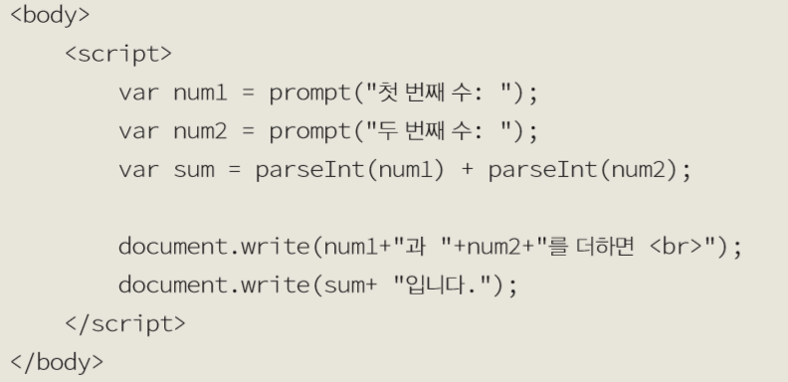
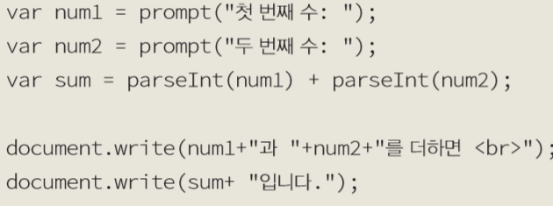
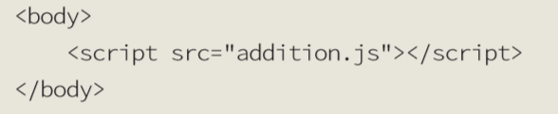
자바스크립트 선언 및 사용
내부 스크립트
웹 문서 안에 스크립트 소스 작성
<script> 태그와 </script> 태그로 감싼다.
외부 스크립트
자바스크 립트 소스 부분만 파일로 저장(*.js)한 후 연결해서 사용한다.
<script src="외부 스크립트 파일"></script>
장점: 유지관리가 쉽고 자바스크립트 라이브러리를 만들어서 사용할 수 있다.
단점: HTML 요소를 참조하기 어렵고 불필요한 부분까지 액세스해야 할 경우가 있다.
addition.js
out-js.html

Slide 7


자바스크립트와 변수
변수(variable) : 임의의 값을 저장하는 임시 기억 장소
변수 선언하기 : var라는 키워드 뒤에 변수 이름을 적음. 예) var now
대소문자 구별. 보통 두 단어 이상으로 된 변수는 중간에 대문자를 섞어 사용.
문자나 언더스코어로 시작. 두 번째 글자부터는 숫자나 문자, 언더스코어 사용
자바스크립트 키워드는 사용할 수 없다
변수의 의미를 짐작할 수 있도록 변수 이름을 지정한다
변수에 값 할당하기
변수 초기화 : 변수 이름을 선언한 후 초기값을 할당하는 것
변수에 값을 할당할 때는 대입 연산자(=) 사용

Slide 8
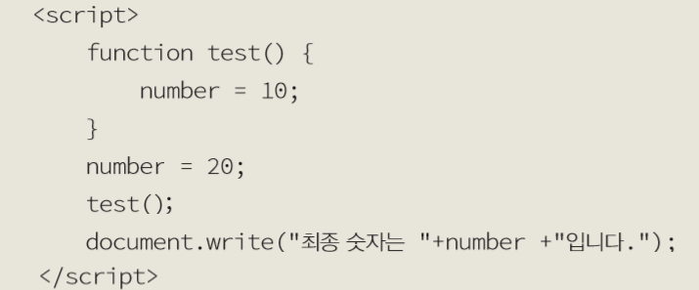
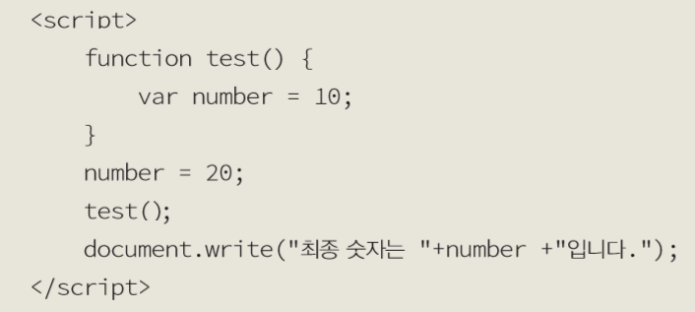
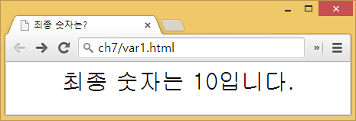
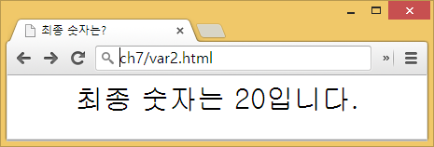
자바스크립트와 변수
변수 영역
변수가 어디에서 어디까지 유효한가 하는 범위
로컬 변수(local variable) : 특정 함수 안에서만 사용할 수 있는 변수
전역 변수(global variable) : 스크립트 전체에서 사용할 수 있는 변수
로컬 변수를 정의할 때는 반드시 var라는 키워드를 붙여야 하지만, 전역 변수 앞에는 var를 붙여도 되고 붙이지 않아도 된다

Slide 9
데이터 유형
자바스크립트에서는 변수를 선언할 때 데이터 유형을 지정하지 않아도 저장된 값을 보고 유연하게 데이터 유형을 지정한다.
숫자형
정수 : 소수점이나 지수 부분이 없는 숫자. 예) 1, 100, -40
실수 : 소수점이 있는 숫자. 예) -32.4, 0.056, 2e9 (= 2×10⁹)
논리형
조건에 따라 문장을 실행해야 하는 제어문에서 자주 사용
값은 true(또는 1)와 false(또는 0)로 나타낸다
문자열 : 텍스트, 스트링(string)
작은 따옴표(‘ ’)나 큰 따옴표(“ “)로 묶어서 표시
숫자와 문자열을 함께 사용하면 두 개를 묶어 하나의 문자열 값으로 처리
괄호를 어떻게 사용하느냐에 따라 의도와 다른 결과가 나올 수 있다.
이스케이프 문자열을 표시할 때는 ＼ 뒤에 표시
null
특정한 유형을 지정하지 않고 변수를 초기화할 때 사용
자바스크립트는 저장하는 값에 따라 변수의 데이터 유형이 자동으로 변환된다 → 변수 값을 초기화하지 않을 경우 null이라는 값이 할당된다. → 변수의 값이 null인지 체크해서 초기화되었는지 확인한다

Slide 10
연산자
프로그램의 기본 = 연산
연산 : 숫자를 더하거나 문자열을 합치는 등의 작업
연산자 : 연산을 하도록 미리 약속해 놓은 기호
용도별로 구분
산술 연산자 : 수학에서 사용하는 숫자 관련 연산자
문자열 연산자 : 문자열을 합할 때 사용하는 연산자
비트 연산자 : 데이터를 저장하는 최소 단위인 비트별로 조작하는 연산자
대입 연산자 : 변수에 특정 값을 저장할 때 사용하는 연산자
비교 연산자 : 두 가지 수나 문자열을 비교할 때 사용하는 연산자
논리 연산자 : 참과 거짓을 구별하는 연산자
데이터 유형 연산자 : 특정 자료의 데이터 유형을 알아내는 연산자
피연산자의 개수로 구분
단항 연산자 : 피연산자가 하나만 필요한 연산자(예, ++, --, !)
이항 연산자 : 피연산자가 두 개 필요한 연산자(예, +, - )

Slide 11
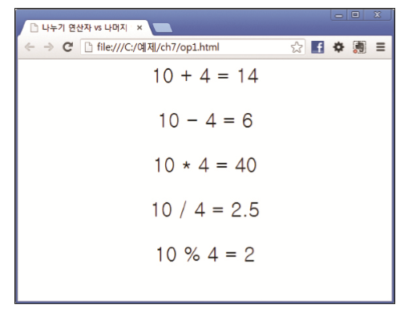
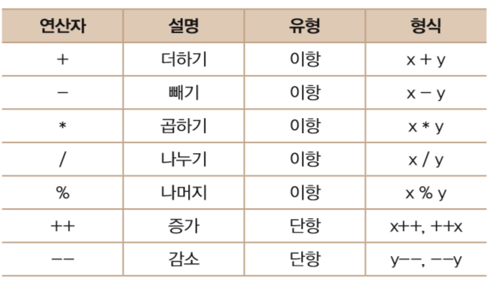
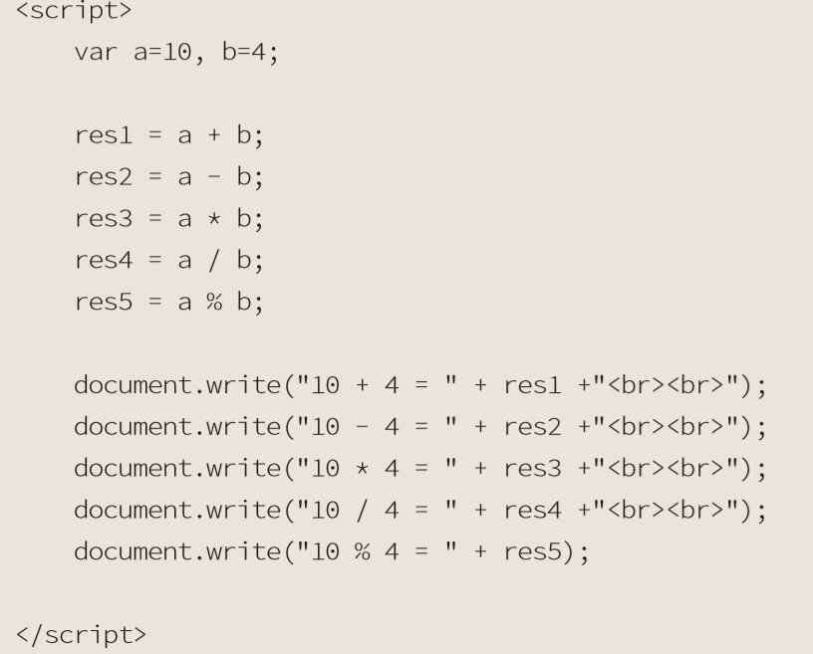
산술 연산자
숫자나 변수, 또는 기존 객체의 프로퍼티를 피연산자로 사용
피연산자의 값에 따라 하나의 숫자값 반환
나누기 연산자와 나머지 연산자
나누기 연산자(/) : 나눈 값 자체
나머지 연산자(%) : 나눈 후에 남은 나머지 값

Slide 12
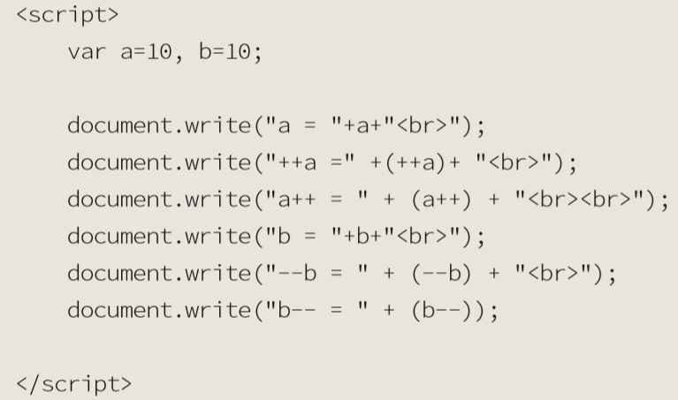
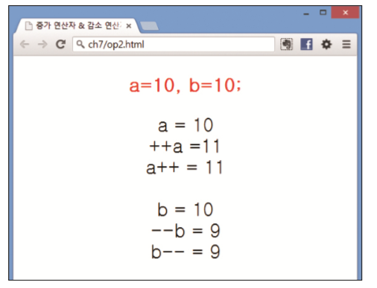
산술 연산자
증가 연산자와 감소 연산자
증가 연산자 (++) : 변수 값을 1 증가시키는 것. 증가 연산자가 대입 연산자(=)보다 빠르다.
감소 연산자 (--) : 변수 값을 1 감소시키는 것
피연산자 뒤에 연산자가 오면 피연산자의 값을 할당한 후에 값을 증가시키고, 피연산자 앞에 연산자가 오면 값을 증가시킨 후 피연산자 값을 반환한다

Slide 13
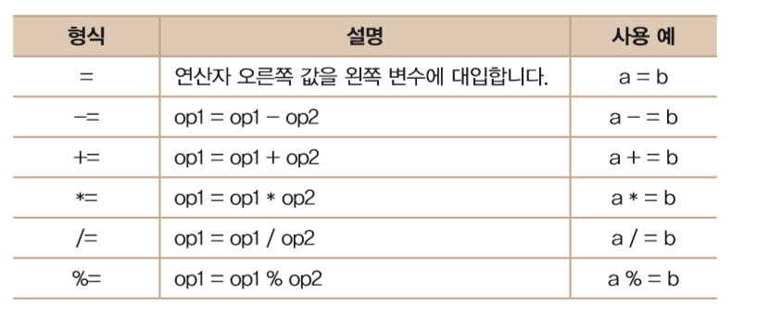
연결 연산자
연결 연산자 (+)
문자열과 문자열을 합해서 하나의 문자열로 만드는 것
문자열끼리 연결하므로 ‘문자열 연산자’라고도 한다.
피연산자가 세 개 이상일 경우 우선 왼쪽에서부터 순서대로 두 개의 문자열을 합한 후 그 결과에 세 번째 피연산자를 합한다.
대입 연산자
연산자 오른쪽의 실행 결과를 연산자 왼쪽에 대입하는 것
변수를 초기화할 때도 사용
한 문장 안에 여러 대입 연산자 사용 가능

Slide 14
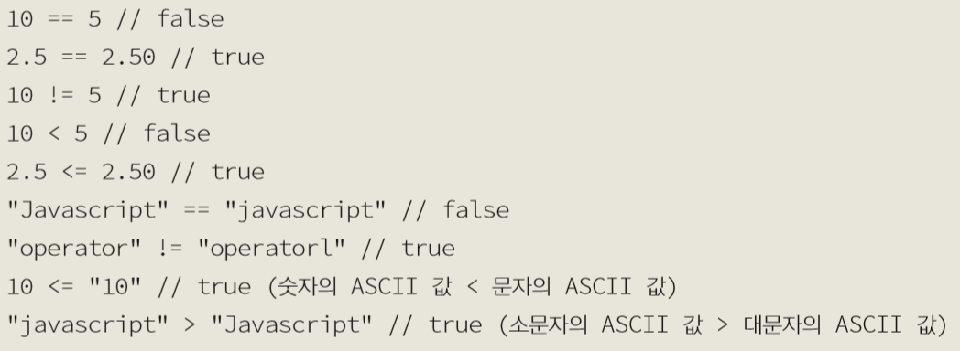
비교 연산자
두 개의 값을 비교해서 참과 거짓으로 논리형 결과값을 반환하는 연산자
주로 조건을 체크할 때 사용
피연산자는 숫자일 수도 있고 문자열일 수도 있다.
피연산자가 문자열일 경우 문자열에 있는 문자들의 ASCII값 비교
ASCII 값은 숫자 < 대문자 < 소문자 순.

Slide 15
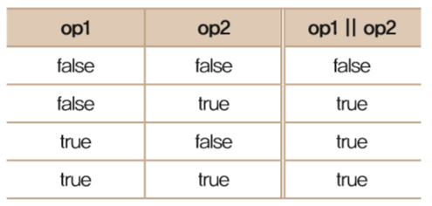
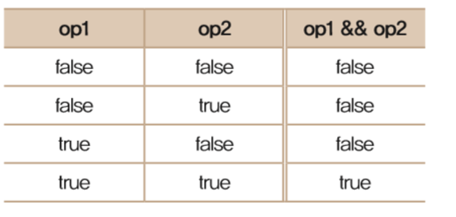
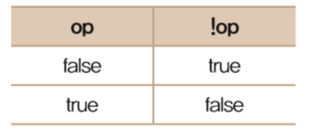
논리 연산자
true와 false인 논리값을 피연산자로 한다.
or (||) 피연산자 중 true가 하나라도 있으면 true
and (&&) 피연산자 중 false가 하나라도 있으면 false
not(!) 피연산자의 값과 정반대의 값

Slide 16
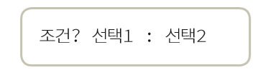
조건 연산자
조건 연산자
피연산자가 3개
숫자나 문자열, 논리값 등 어떤 유형의 값도 반환할 수 있다.
가장 먼저 조건을 체크하고 그 값이 true이면 선택1을 실행 조건식 결과값이 false이면 선택2 실행
조건 연산자는 보통 대입 연산자와 함께 사용된다.
typeof 연산자
피연산자의 데이터 유형을 체크하는 연산자
디버깅할 때 데이터 유형 체크하는데 사용

Slide 17
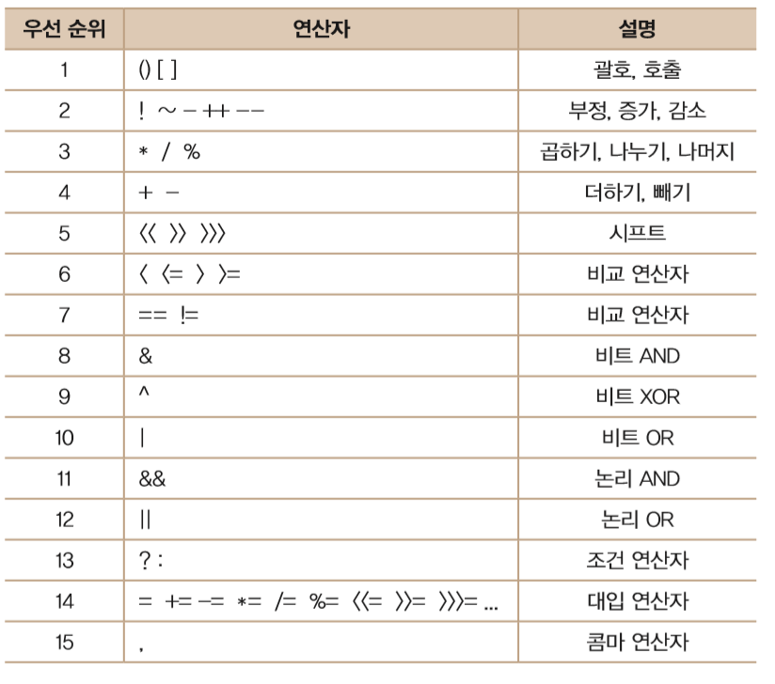
연산자의 우선순위

Slide 18
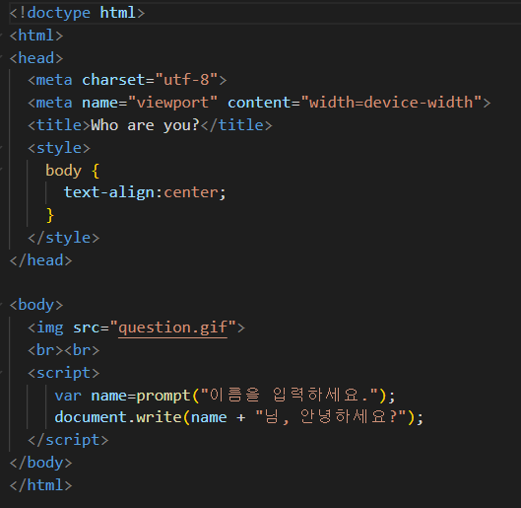
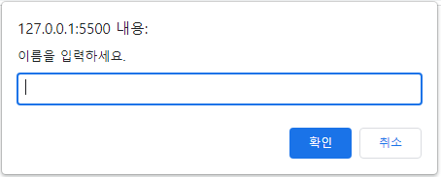
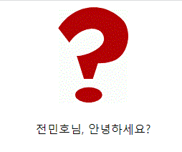
예제 코드

Slide 19
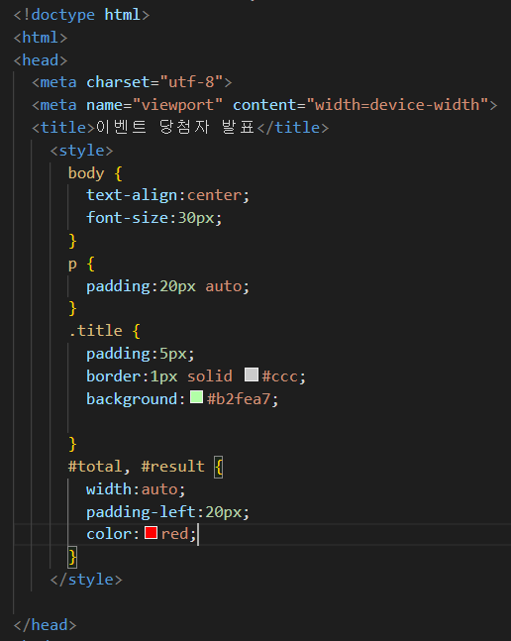
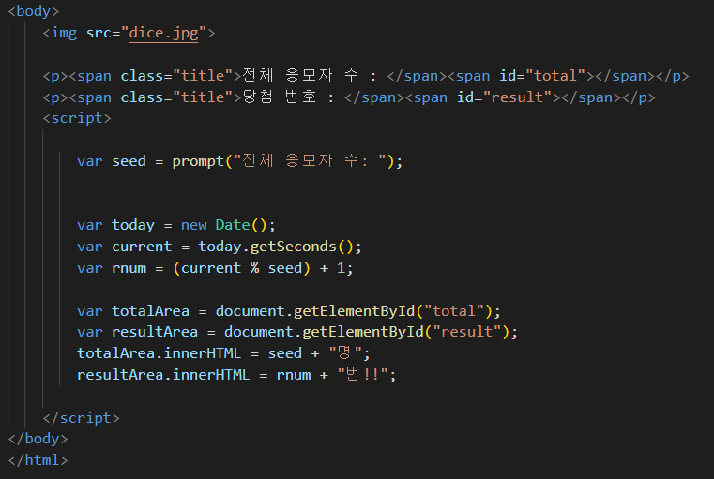
예제 코드

Slide 20
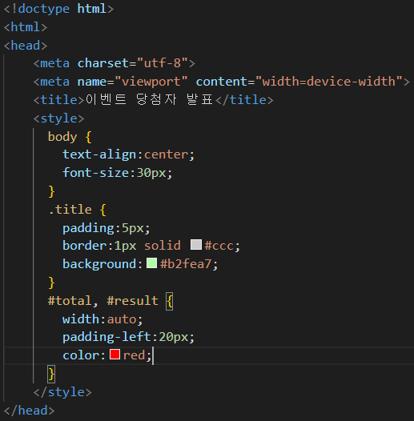
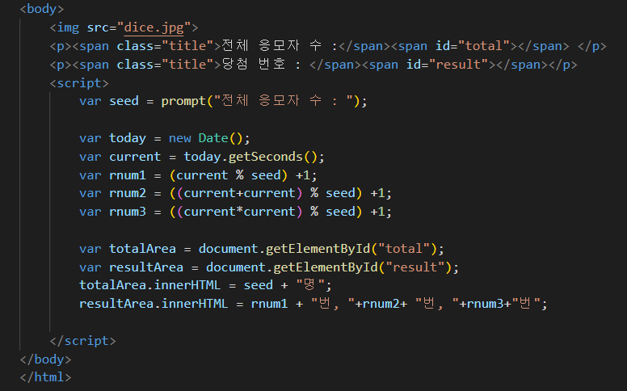
예제 코드

Slide 21


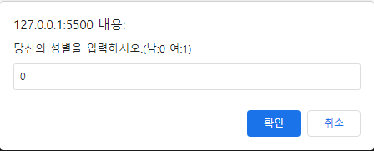
연습 문제
성별을 입력 받고, 해당하는 이미지를 출력하는 프로그램을 만들어 보세요.
사용자의 입력을 통해 웹 페이지를 변경하는 프로그램을 만들어보세요.

